Slide 1
Export và import

Slide 2
Nội dung
1.Giới thiệu
2. Sơ lược các khái niệm:
3. Xử lý lỗi Tiếng Việt trong PHP-MySQL
4. Import file Excel vào cơ sở dữ liệu MySQL
5. Export từ PHP ra định dạng Excel
6. Export từ PHP ra định dạng Word
7. In ấn trong website

Slide 3
Rất dễ dàng !!!!!!!!!
Trong PHP để chuyển đổi một văn bản hay bảng ghi ra định dạng file Excel (.XSL, .CSV…) , Word (.doc) rất dễ dàng. Có rất nhiều cách :
Sử dụng PHP Admin hoặc phần mềm của hãng thứ 3 như: PHPExcel, Spreadsheet Excel Writer.
Giải pháp code như: Sử dụng chức năng xuất file x-msdownload, sử dụng thư viện DOM trong PHP, chuyển qua XML, dùng procedure trong Mysql để chuyển…

Slide 4
Nhưng……………..
-Đối với dữ liệu là ngôn ngữ Tiếng Việt (Hoặc một ngôn ngữ nào đó khác tiếng Anh) thì sự mọi việc lại trở nên hết sức khó khăn. Mặc dù bạn đã chuyển đổi tất cả(Cơ sở dữ liệu, code, văn bản…) về bảng mã Unicode UTF-8 nhưng đều vô phương cứu chữa.

Slide 5
Lý do?
Trong cả PHP-MySql và Excel của Microsoft đều sử dụng bảng mã Unicode để hỗ trợ Tiếng Việt (Và nhiều thứ tiếng khác tiếng Anh như: Nhật, Hàn, Trung Quốc…). Tuy nhiên trong Excel cách thức lưu trữ Unicode được sử dụng là UTF-16 trong khi trong PHP cách lưu trữ được sử dụng là UTF-8

Slide 6
Tiếng Việt trong PHP-MySQL
-Trên mỗi trang đều có dòng HTML sau:
<meta http-equiv="content-type" content="text/html; charset=utf-8" />
-Khi tạo cơ sở dữ liệu cần thống nhất giữa database, các table, các field cùng một bảng mã ký tự : UTF-8. Ví dụ:
Tạo database:
CREATE DATABASE `vidu`
DEFAULT CHARACTER SET utf8
COLLATE utf8_unicode_ci ;

Slide 7
Tiếng Việt trong PHP-MySQL
Tạo bảng:
CREATE TABLE khachhang (
`makh` int(10) NOT NULL AUTO_INCREMENT,
`tenkh` varchar(45) COLLATE utf8_unicode_ci,
`diachi` varchar(45) COLLATE utf8_unicode_ci,
`dienthoai` varchar(45) COLLATE utf8_unicode_ci,
PRIMARY KEY (`makh`)
) ENGINE=InnoDB DEFAULT CHARSET=utf8
COLLATE=utf8_unicode_ci;

Slide 8
Tiếng Việt trong PHP-MySQL
Lúc kết nối cơ sở dữ liệu trong PHP bạn chỉ cần thêm một dòng code:
mysql_query("SET NAMES 'UTF8'");
<?php
ob_start();
$link=mysql_connect("localhost","root","");
if(!$link) die('khong the ket noi: '.mysql_error());
mysql_selectdb("vidu") or die("Khong the ket noi co so du lieu");
mysql_query("SET NAMES 'UTF8'");
?>

Slide 9
EXPORT RA FILE DOC, excel (không dùng Tiếng Việt)
Để export ra file doc, ta thêm các dòng code sau vào đoạn code trên:
<?php
header("Content-type: application/vnd.ms-word");
header("Content-Disposition: attachment;Filename=test.doc");
?>
Đoạn code bây giờ như sau:
<?php
header("Content-type: application/vnd.ms-word");
header("Content-Disposition: attachment;Filename=test.doc");
?>
<html xmlns="http://www.w3.org/1999/xhtml">
<head>
<meta http-equiv="Content-Type" content="text/html; charset=utf-8" />
<title>Test</title>
</head>
<body>
<table border="1">
<tr><td>MSSV</td><td>Ho va ten</td></tr>
<tr><td>001</td><td>Nam</td></tr>
<tr><td>002</td><td>An</td></tr>
</table>
</body>
</html>

Slide 10
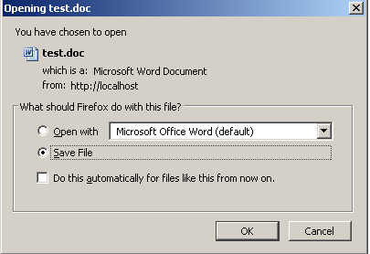
EXPORT RA FILE DOC (không dùng Tiếng Việt)
Kết quả chạy đoạn code trình duyệt:

Slide 11
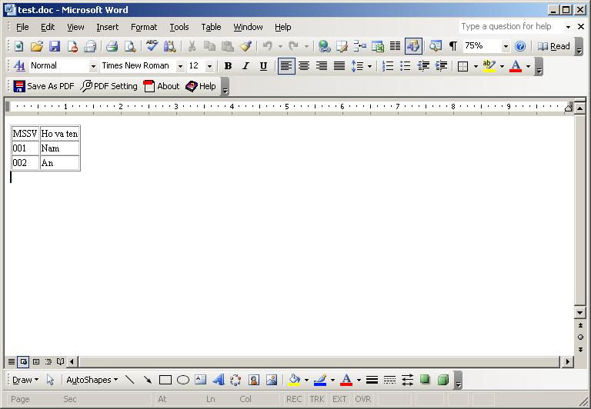
Mở file word vừa lưu:

Slide 12
EXPORT RA FILE DOC (không dùng Tiếng Việt)
Giải thích:
header("Content-type: application/vnd.ms-word");
//Yêu cầu trình duyệt xử lý nội dung đoạn code theo loại ứng dụng word
//Đồi với loại file là excel dòng này sẽ như sau:
header("Content-type: application/vnd.ms-excel");
header("Content-Disposition: attachment;Filename=test.doc");
//Trả về hộp thoại saveAS dialog;
//Filename=Tên tập tin;(ở đây đặt là test.doc, nếu muốn trả về là file excel, ta phải đặt tên tập tin theo loại xls, ví dụ: test.xls)

Slide 13
Export file Excel (Tiếng Việt)
Để xử lý lỗi Tiếng Việt , giải pháp đưa ra ở đây đó là:
Chọn định dạng file Excel sẽ xuất ra là .CSV, thống nhất cơ sở dữ liệu và cách kết nối đều là Utf-8, sử dụng hàm chuyển đổi bảng mã trước khi lưu vào file Excel.
-Xuất ra một định dạng file của MicroSoft
header("Content-type: application/x-msdownload");
header("Content-disposition: csv; filename=" .date("Y-m-d") ."_demo.csv; size=".strlen($csv));

Slide 14
Export file Excel trong PHP
-Chuyển đổi giữa 2 cách lưu trữ Unicode:
$dong=“Mai Xuân Hùng”;
$to="UTF-16LE“;
$from= "UTF-8";
$dong=mb_convert_encoding($dong,$to,$from);

Slide 15
In ấn trong web
Để in đưa dữ liệu đến máy in và thực hiện việc in văn bản chúng ta chỉ cần dùng hàm print() của Javascrip:
<a href="#" onClick="javascript:window.print()"><img src="image/print.GIF"></a>

